Slide 1

Projeto 2 – Flight Manager
Algoritmos e Estruturas de Dados
Tomás Ferreira - up202002749
Gonçalo Moreira – up202108804

Slide 2
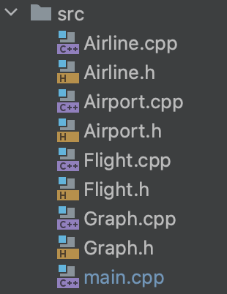
Classes
Airline.cpp (airlines.csv)
Flight.cpp (flights.csv)
Airport.cpp (airports.csv)
Graph.cpp (*.csv)

Slide 3
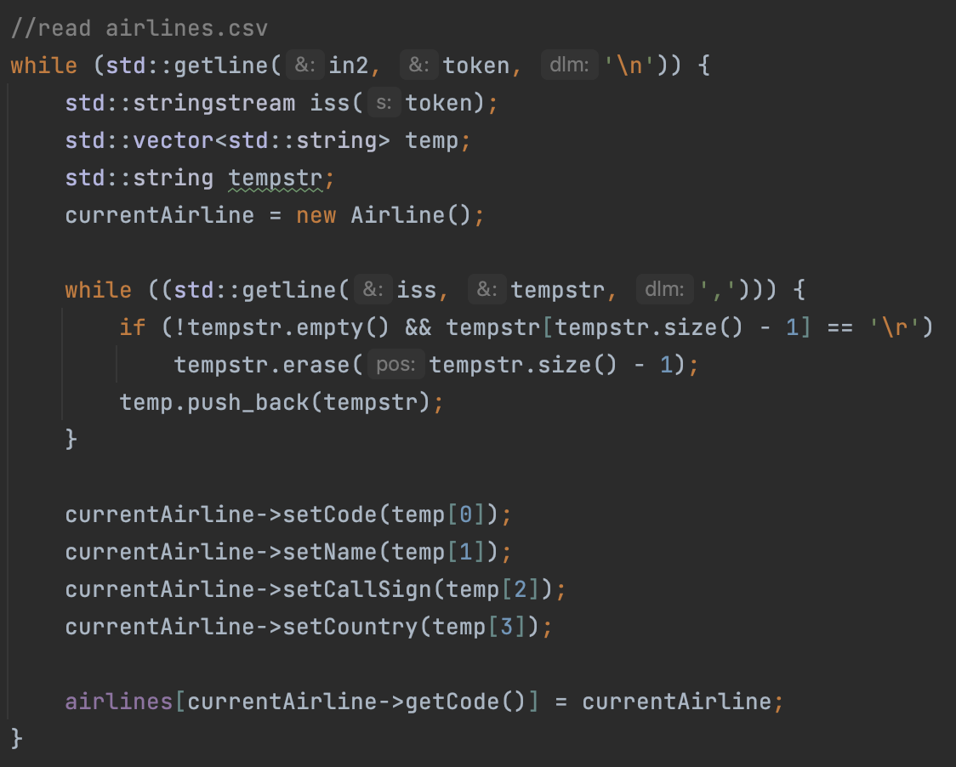
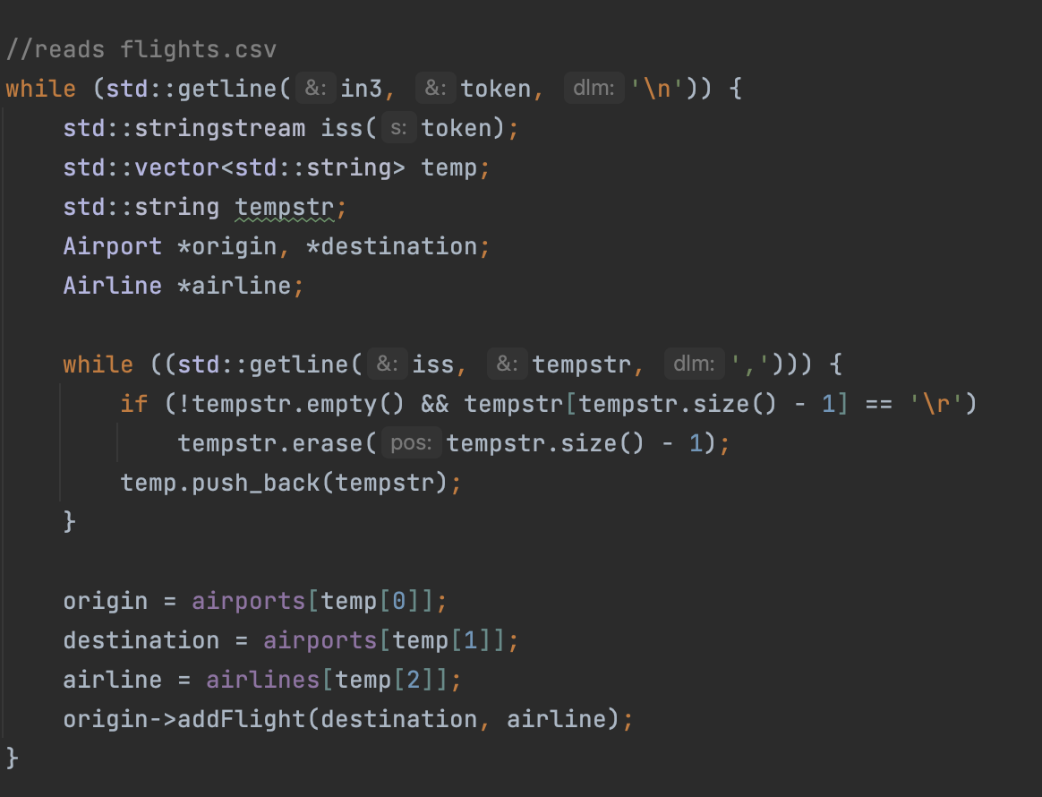
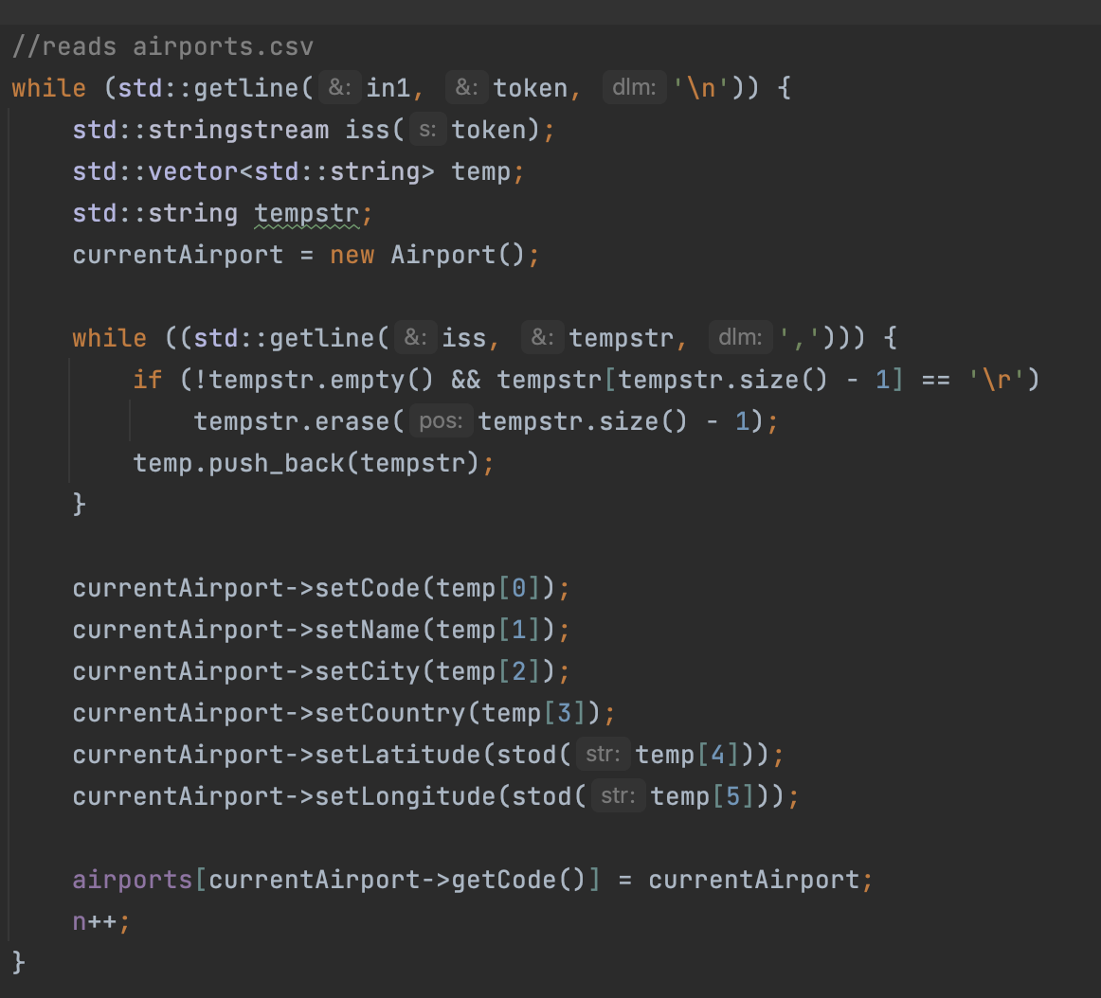
ReadFiles()

Slide 4
Leitura de Dados
Para realizar a leitura dos ficheiros .csv, utilizamos os métodos de iss (istringstream).
Decidimos guardar os dados lidos em vetores de strings temporárias que, posteriormente, foram utilizados para a construção dos objetos (Airport, Airline, Flight). Após cada objeto ser criado, foram inseridos na sua estrutura de dados respetiva. (Airport e Airline – Unordered Map na classe Graph), (Flight – vector<flights> na classe Airport).
O grafo em si tem como nodes os aeroportos e cada aeroporto tem um vetor de Flights como edges. Dentro de cada Flight (edge) estão guardados parâmetros como o aeroporto de destino, a companhia áerea utilizada e a distância do voo.

Slide 5
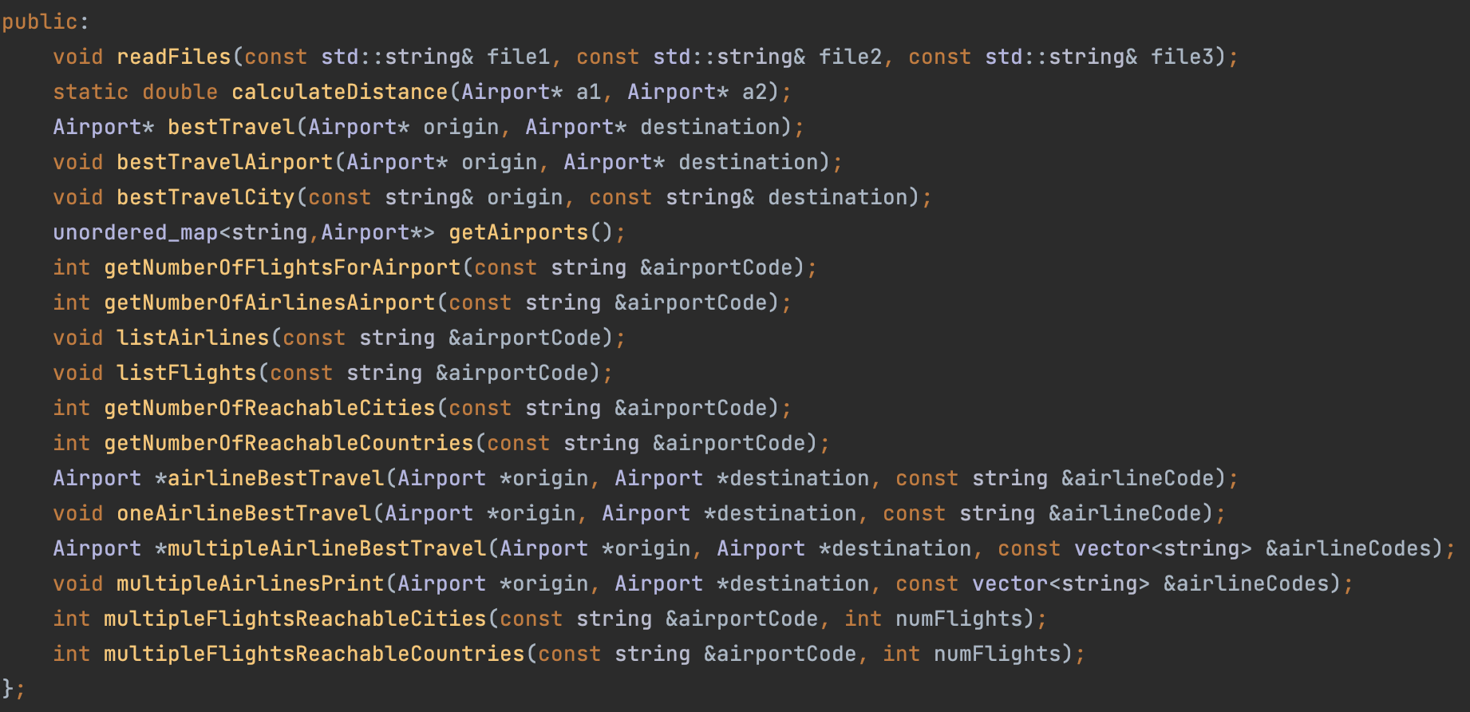
Funcionalidades
readFiles() – lê ficheiros de input (.csv). O(n)
calculateDistance() – calcula a distância entre dois aeroportos. O(1)
bestTravel() - retorna a melhor possibilidade de voos entre dois aeroportos ou cidades. O(|V| + |E|)
bestTravelAirport() – bestTravel() se forem escolhidos aeroportos. O(n)
bestTravelCity() - bestTravel() se forem escolhidas cidades. O(n^2)
getNumberofFlightsforAirport() – retorna o número de voos que saem de um aeroporto em específico. O(1)
getNumberofAirlinesAirport() – retorna o número de companhias aéreas que tem voos num aeroporto específico. O(n)

Slide 6
Funcionalidades
listAirlines() – imprime o nome das companhias aéreas com voos nesse aeroporto. O(n)
listFlights() – imprime os voos que saem desse aeroporto. O(n)
getNumberofReachableCities() - retorna o número de cidades que são possíveis de atingir com apenas um voo partindo de um aeroporto específico. O(n)
getNumberofReachableCountries() - retorna o número de países possíveis de atingir com apenas um voo partindo de um aeroporto em específico. O(n)
airlineBestTravel() – retorna a melhor combinação de voos entre dois aeroportos usando apenas uma companhia aérea. O(|V| + |E|)
oneAirlineBestTravel() – imprime o resultado da função airlineBestTravel(). O(n)

Slide 7
Funcionalidades
multipleAirlinesBestTravel() – calcula o melhor caminho possível entre dois aeroportos usando x companhias aéreas (sendo x definido pelo utilizador). O(|V| + |E|)
multipleAirlinesPrint() – imprime o resultado da função multipleAirlinesBestTravel(). O(n)
multipleFlightsReachableCities() – retorna o número de cidades que são possíveis de atingir com x voos partindo de um aeroporto específico (sendo x definido pelo utilizador). O(n^2)
multilpleFlightsReachableCountries() – retorna o número de países possíveis de atingir com x voos partindo de um aeroporto em específico (sendo x definido pelo utilizador). O(n^2)

Slide 8
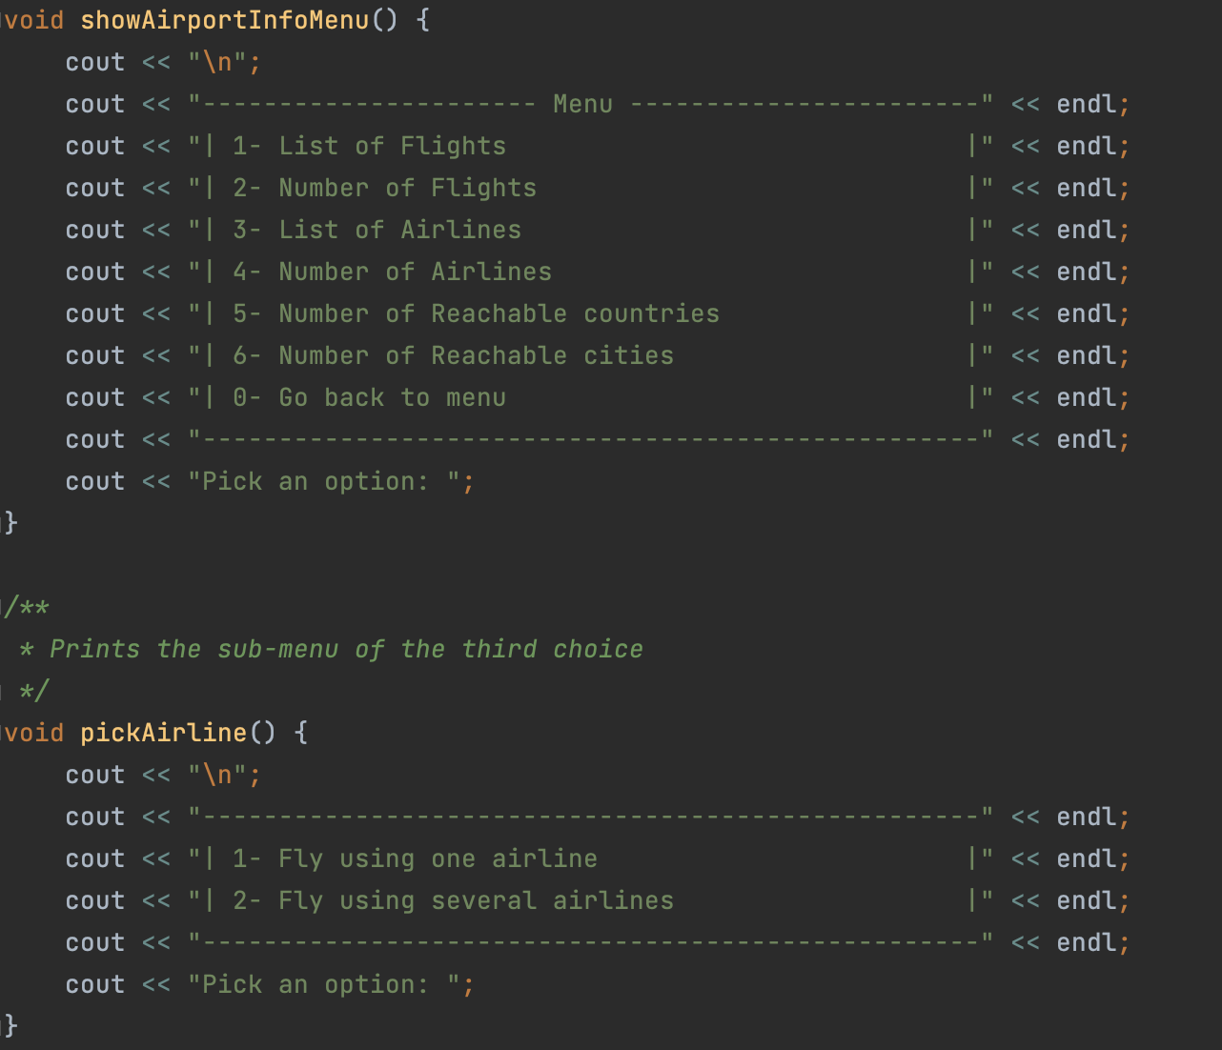
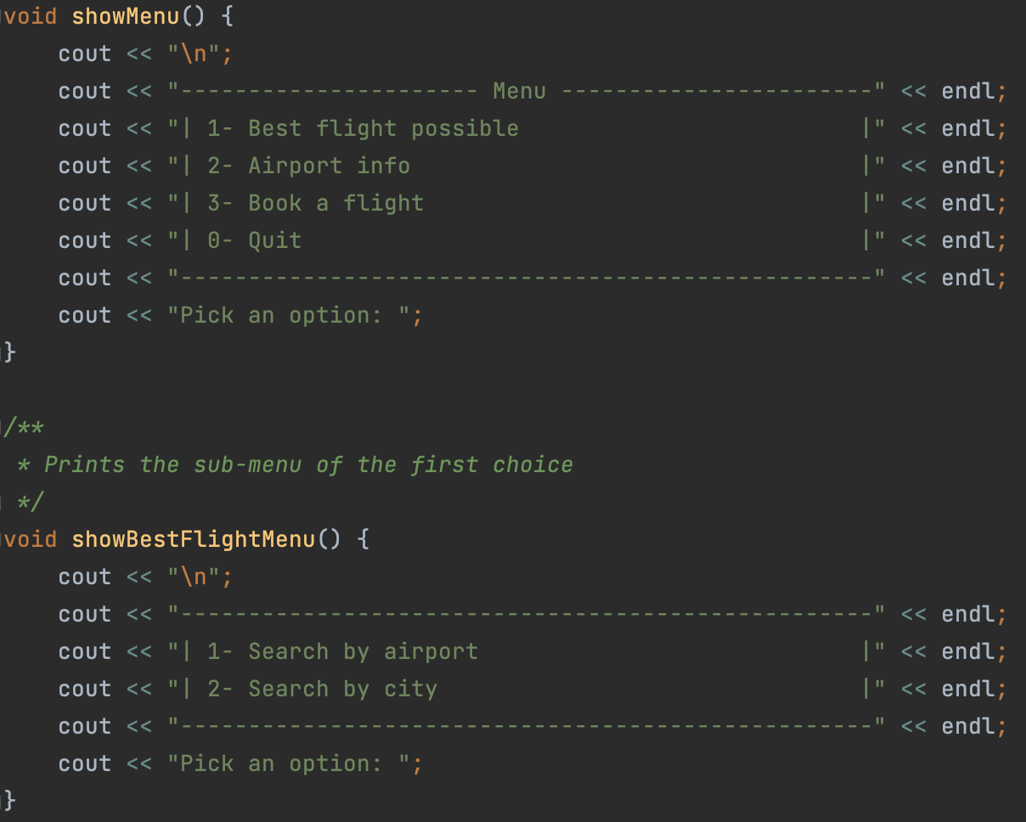
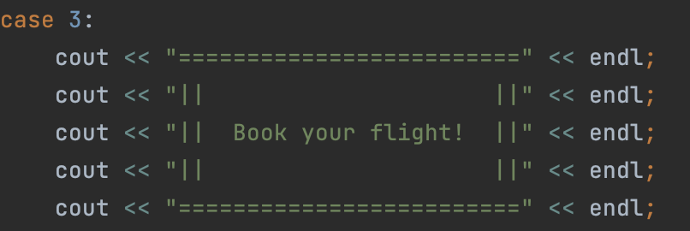
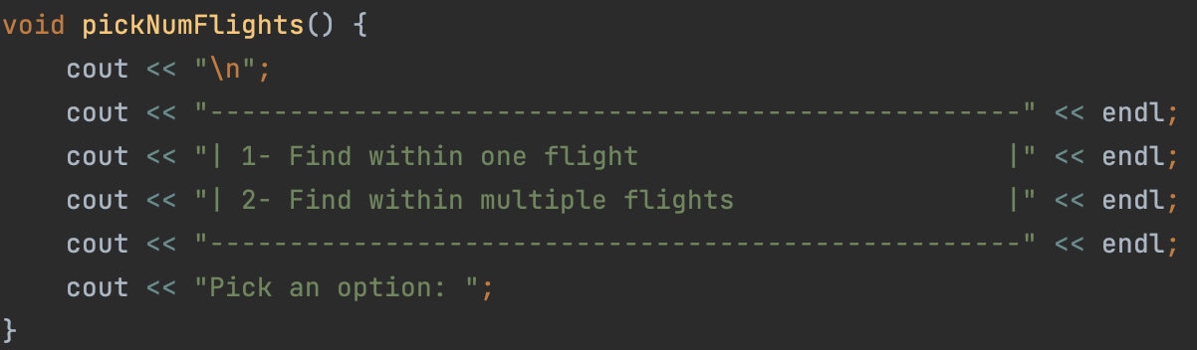
Interface (UI)
Decidimos inserir vários tipos de Menus para as diferentes funcionalidades do programa melhorando assim a experiência do utilizador.

Slide 9
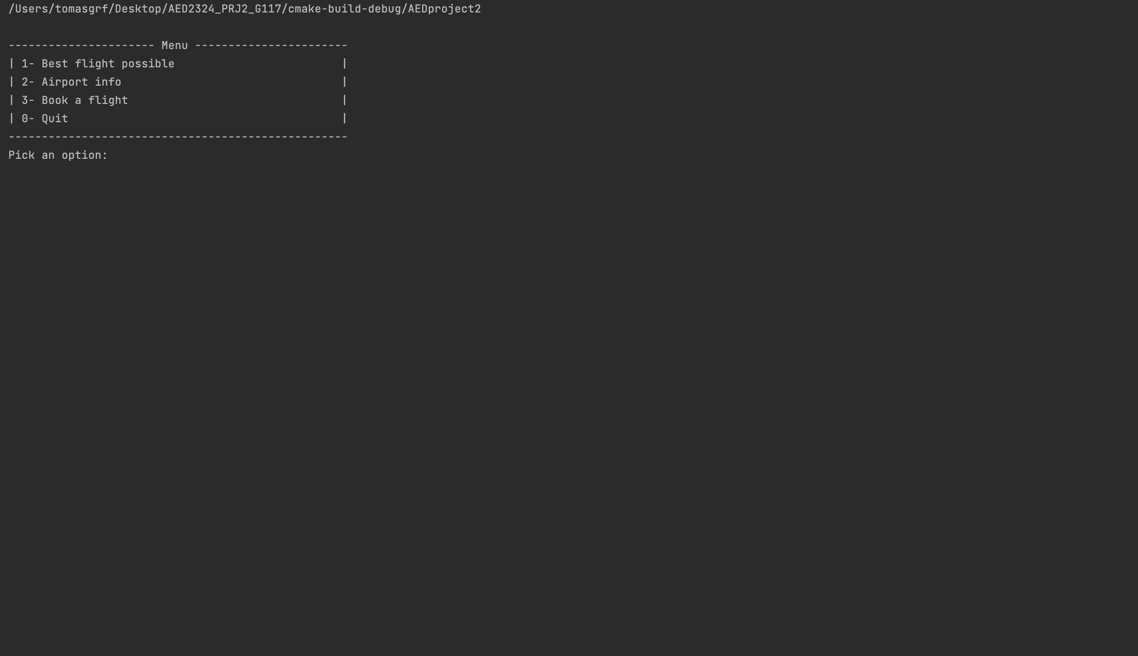
UX

Slide 10
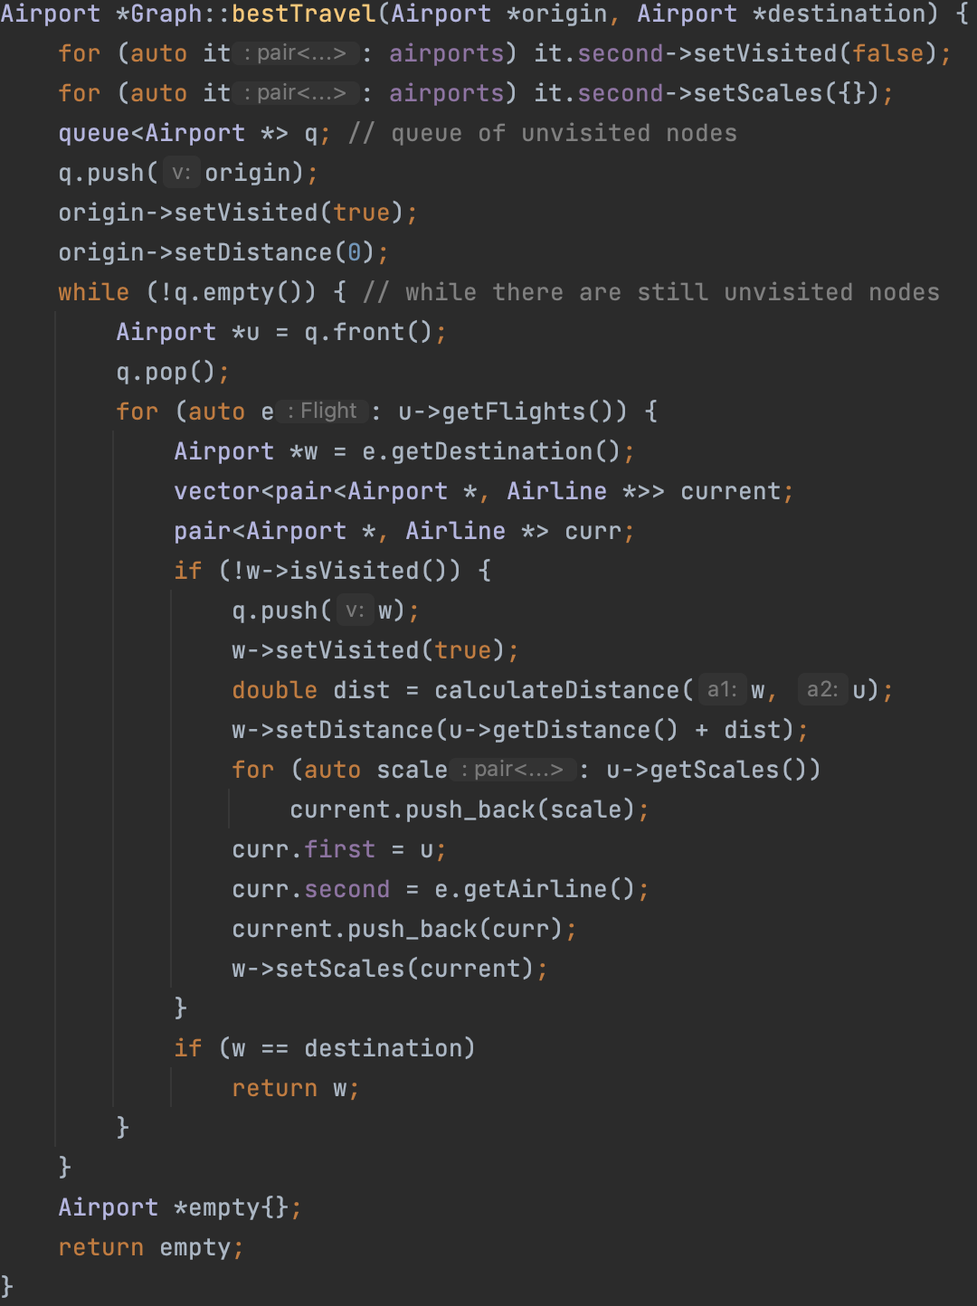
Destaque para a melhor Funcionalidade
Entre as variadas funções que implementamos, na nossa opinião, esta é das que está mais bem construída. Destacamos esta função bestTravel() que calcula o melhor caminho entre dois aeroportos usando BFS (Breadth-First-Search).

Slide 11
Principais Dificuldades e Avaliação
Interpretação do enunciado e, na implementação das funções, a exigência de um grande domínio prático e teórico da matéria.
Avaliação do grupo:
Tomás Ferreira – 70%
Gonçalo Moreira – 30%

